Slide 1
Årets motionist 2024
Valgt ved nominering og enighed i BE:
Han er den mest flittige deltager træning om sommeren
Har været medlem siden år 2022
Fast mand ved fællesarrangements
Startede i klubben da normale hans cykelmakker fik dårlig ryg – John Hansen måtte presse på
En god kammerat og har et smittende humør
ÅRETS MOTIONIST 2024 er!!!!!

Slide 2
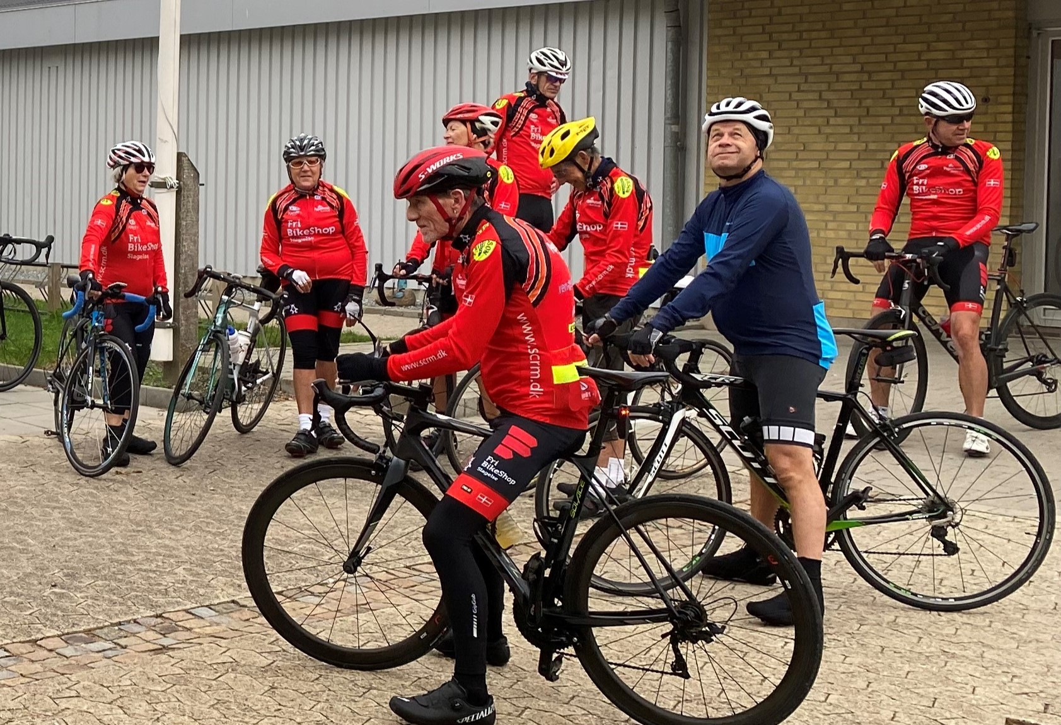

Slide 4
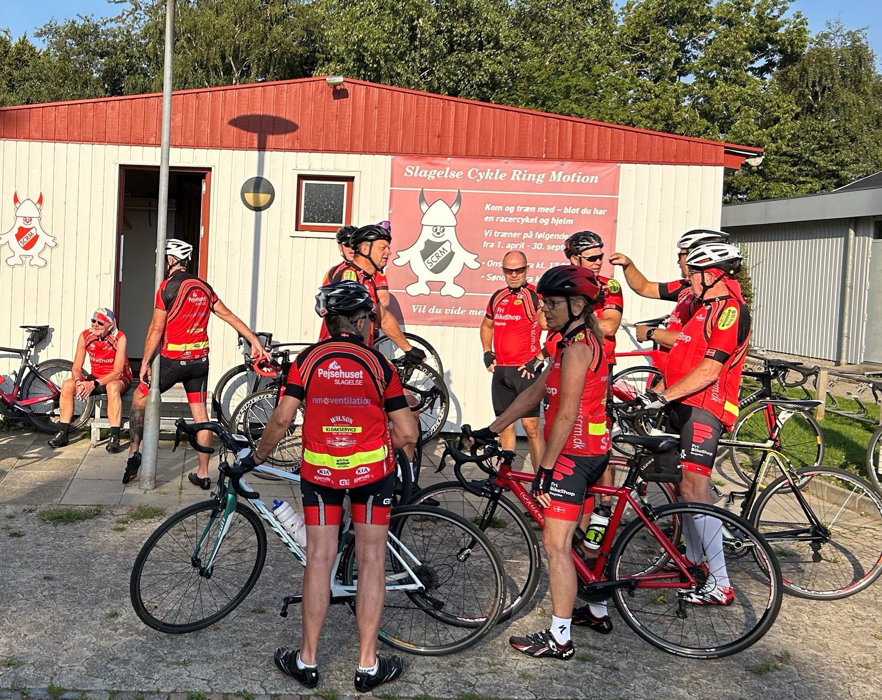

Slide 5
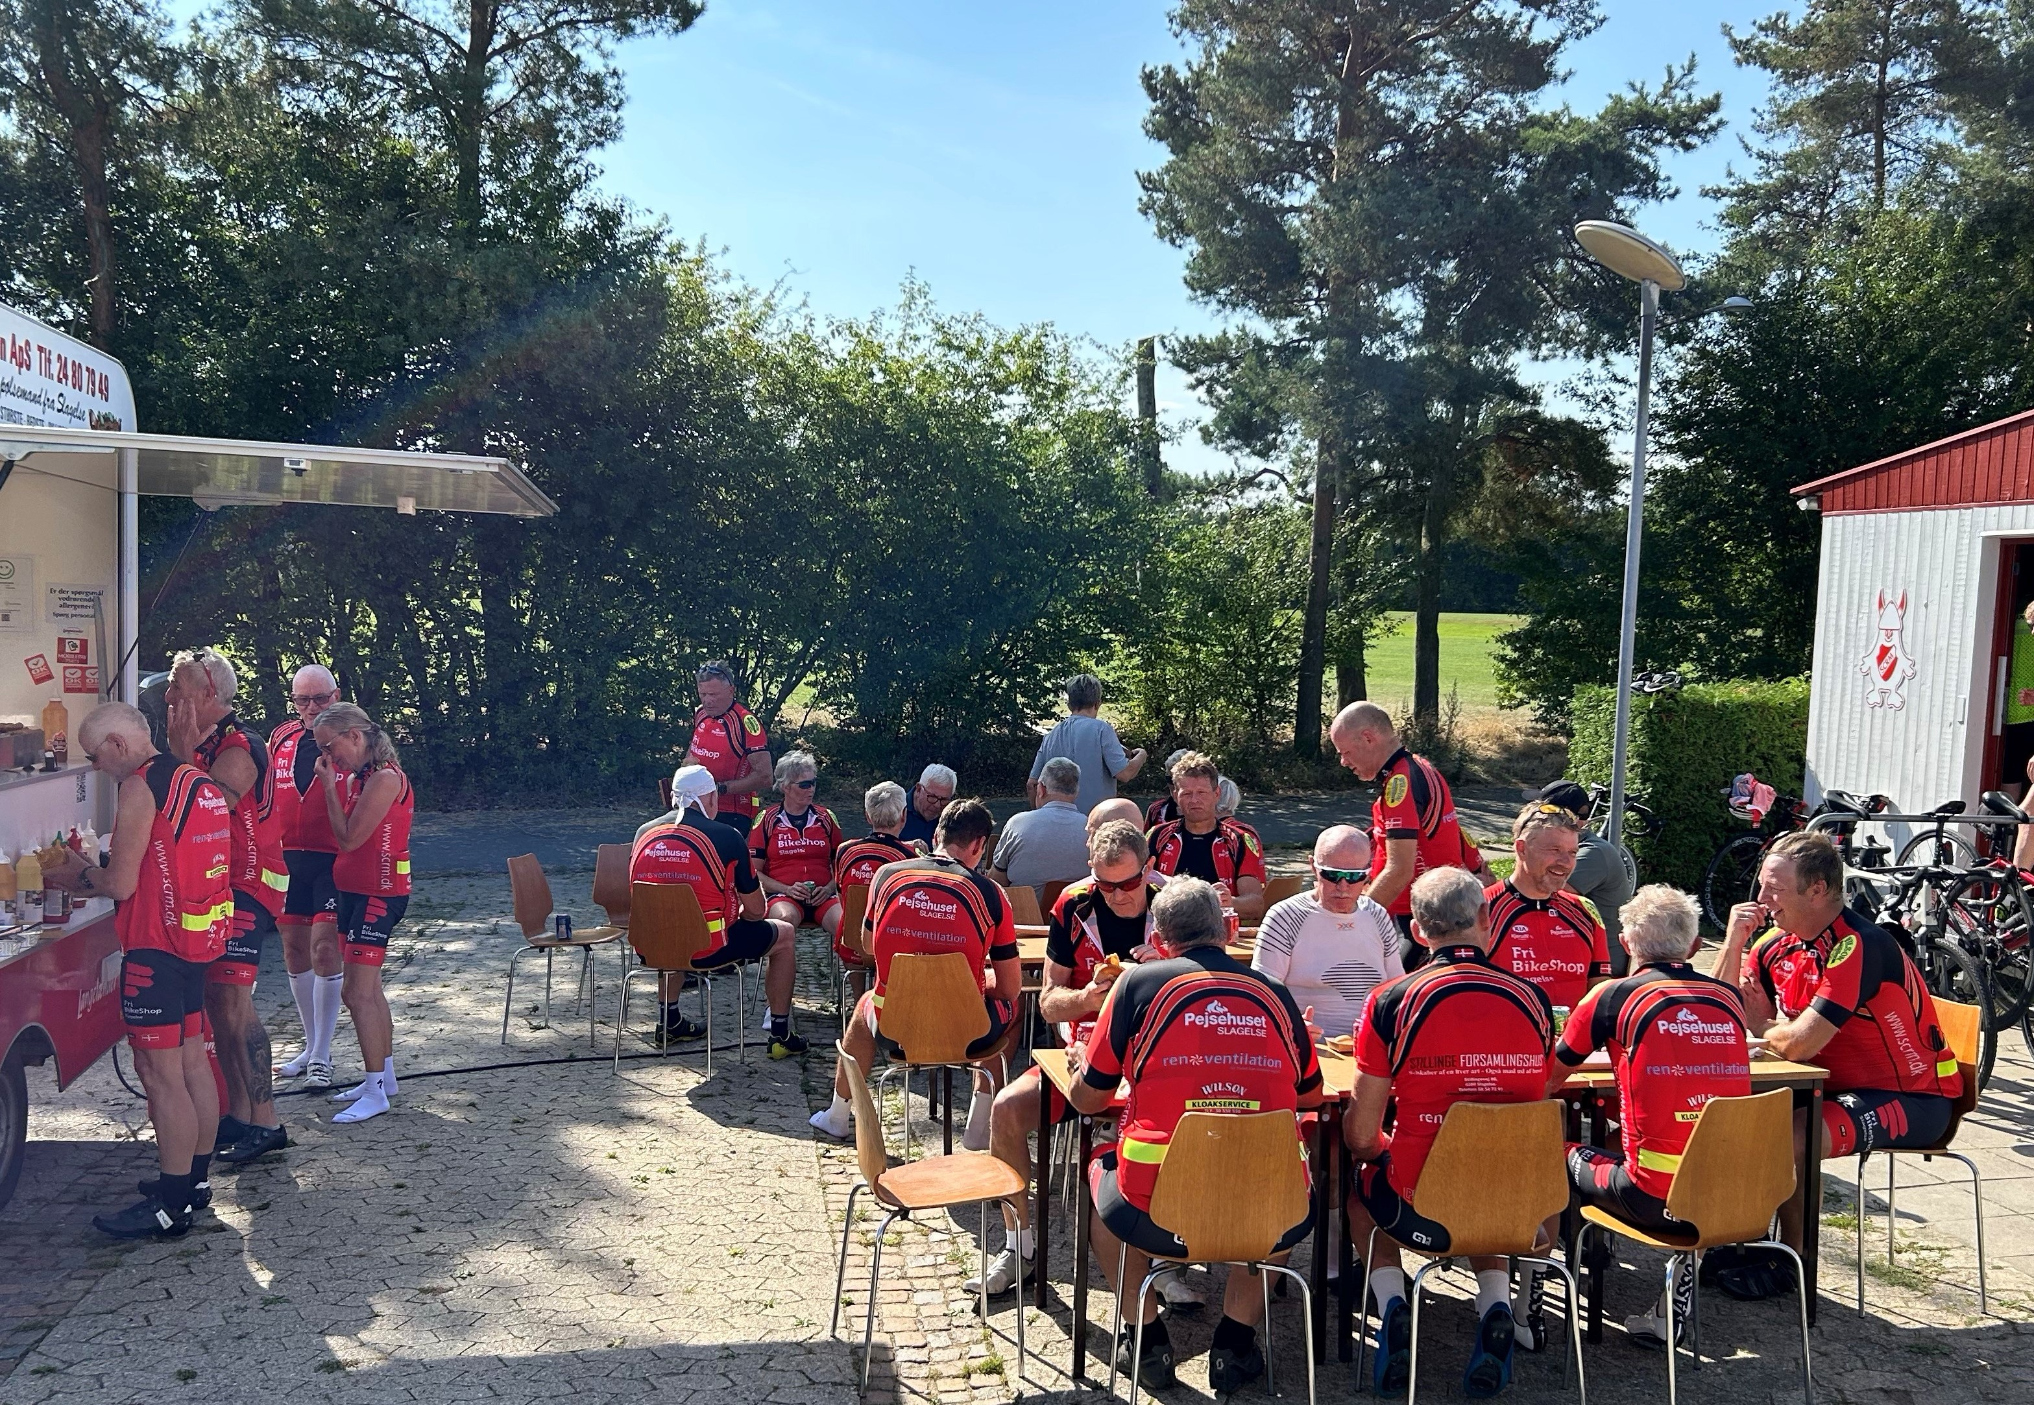

Slide 6
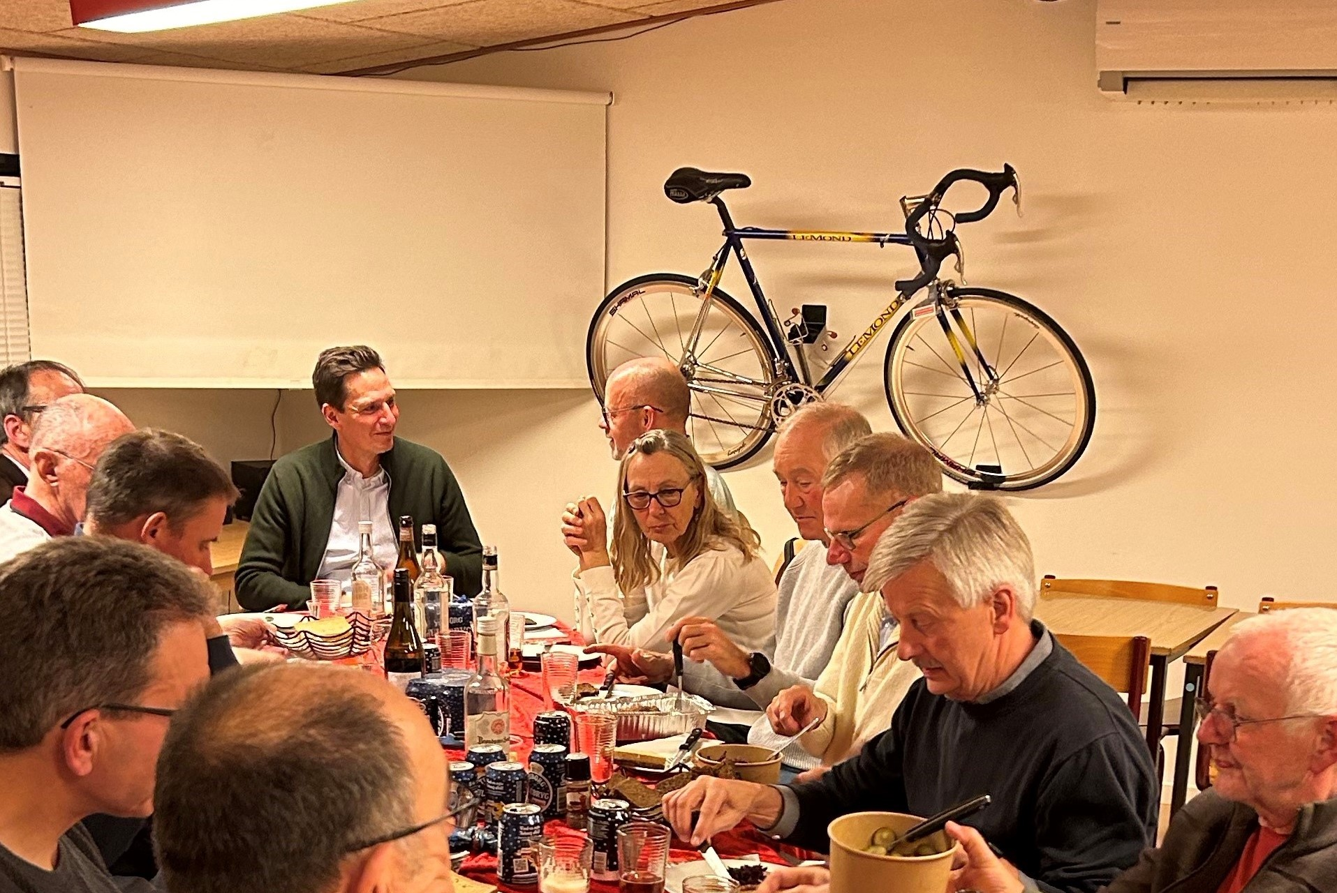
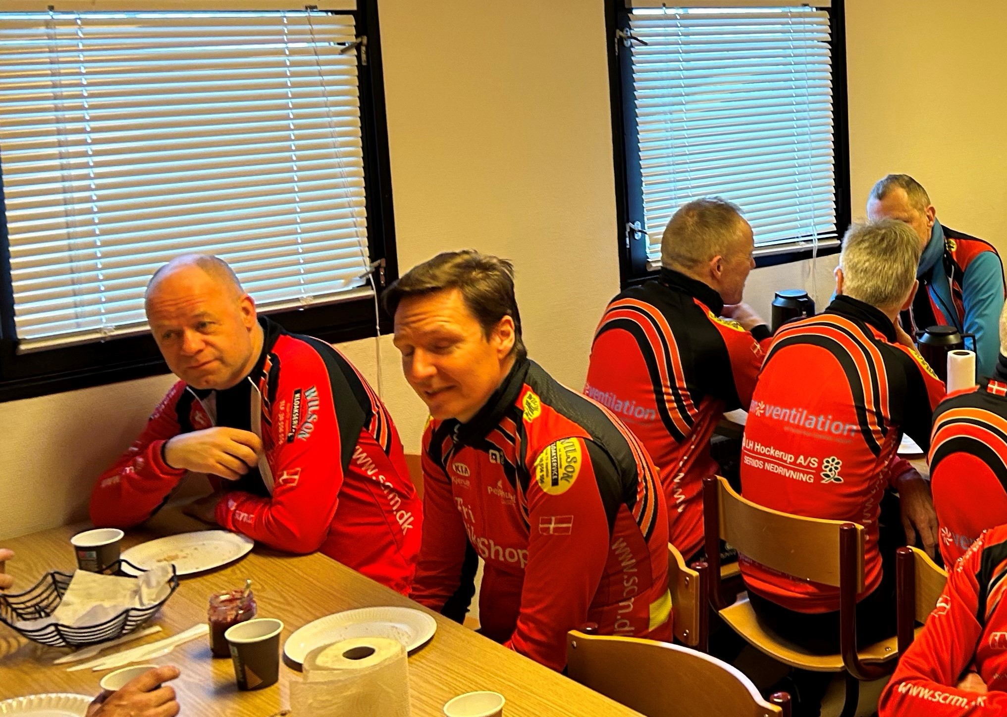
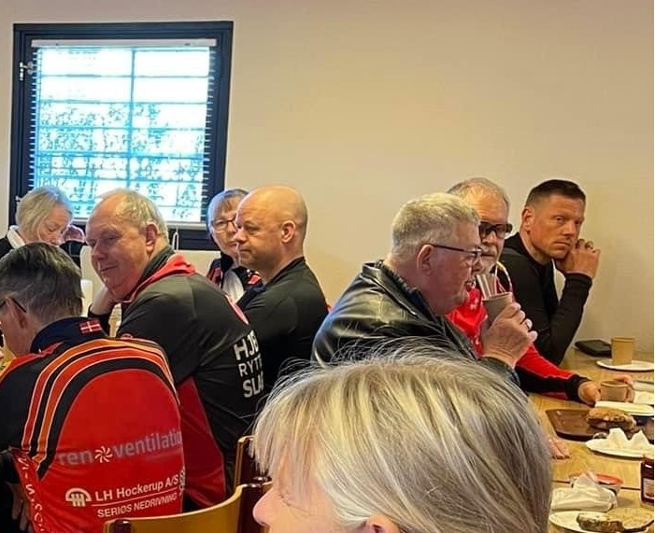

Slide 7
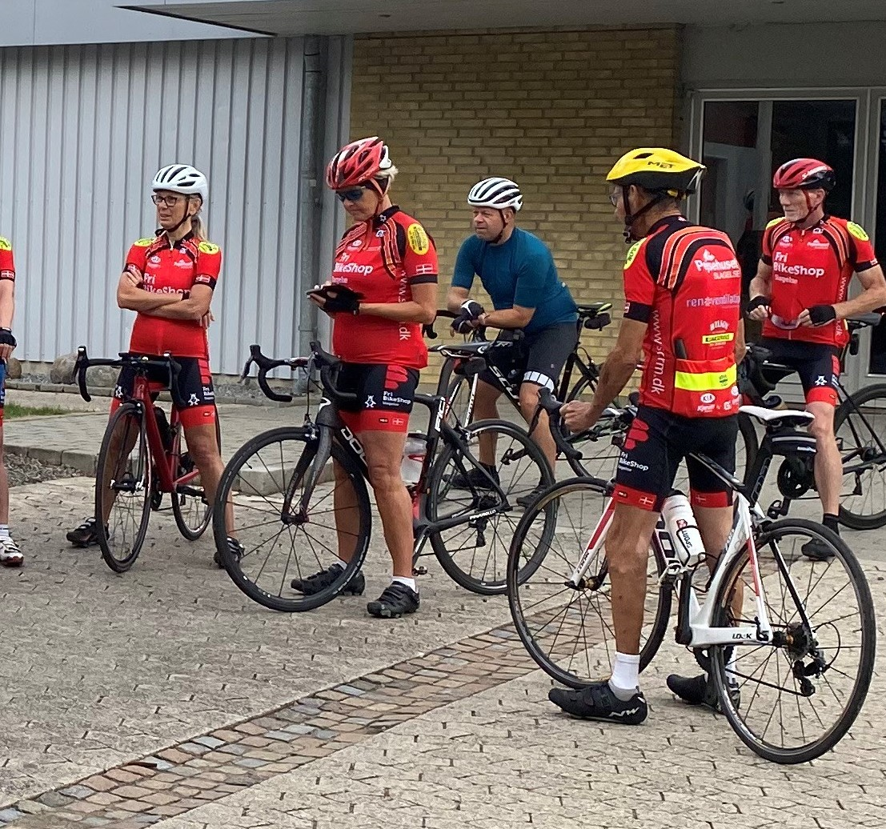

Slide 8
Årets motionist 2024
Morten Blankschøn

